Slide 1

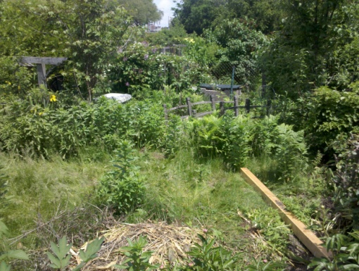
La natura dei problemi -
Struttura

Slide 2
Suggerimenti didattici (1)
Questi sono solo suggerimenti, ogni gruppo di studenti può sperimentare liberamente l’uso del micro-modulo. Le caratteristiche, il numero e l’ordine con cui vengono usati gli elementi del micro-modulo possono essere scelti a piacimento. Inoltre, a seconda della strategia di apprendimento, alcuni elementi possono essere aggiunti o eliminati. Per questa ragione, infatti, i micro-moduli possono essere copiati e modificati..
Ia)) Per iniziare provate a mettervi in contatto con lo stato attuale della conoscenza e dell’esperienza dei singoli nel gruppo. Chiedete ai partecipanti se riescono a fare una distinzione tra la complessità (semplice/complesso) e la struttura (ben strutturato/ mal strutturato) di un problema. Se sì, seguite i passi successivi, altrimenti, se non sono in grado di fare questa distinzione, è meglio approfondire questo micro-modulo.
Organizzate gli studenti in gruppi di 4 o 5.
(2 Chiedete ai partecipanti nel gruppo di identificare:
  (a) 2 problemi che reputano ben strutturati e
  (b) 2 problemi che reputano mal strutturati
Chiedete loro di riflettere: perché pensano che i primi due problemi siano ben strutturati e che gli altri due siano mal strutturati? Cos’ è che li differenzia?
Chiedete ai gruppi di riunirsi e di condividere i loro risultati selezionando e presentando 2 “problemi ben strutturati” e 2 “problemi mal strutturati” per ogni gruppo. Quindi essi presentano le loro conclusioni riguardo al tema “Perchè un problema è ben strutturato?” e “Perché un problema è mal strutturato?”

Slide 3
Suggerimenti Didattici (2)
(IIa) Usate il micro-modulo “Natura dei Problemi - Struttura” per rinsaldare e approfondire la comprensione del concetto di Struttura nella “Natura dei Problemi.”
Introducete il micro-modulo “Natura dei Problemi – Struttura” ai partecipanti spiegando il suo fine multimediale, multidimensionale, multi-ruolo e multi didattico. Spiegate loro che questo è un micro-modulo più complesso, composto da molteplici concetti.
Chiedete ai partecipanti del gruppo di esplorare invidualmente il micro-modulo tramite la ricerca, focalizzandosi e riflettendo su quegli elementi che reputano più efficaci per approfondire e rinsaldare la loro comprensione del concetto di “Struttura” ne “La Natura dei Problemi.”
I partecipanti riportano al loro gruppo la scelta dei primi tre “elementi più efficaci” spiegando il motivo per cui la scelta è ricaduta su di essi. I partecipanti riflettono in modo collettivo a proposito delle loro scelte e delle relative ragioni. Nel caso alcuni partecipanti non trovino il tipo di elementi a loro appropriato possono discuterne e, ancor meglio, cercare di trovarne e contribuire così con essi al micro-modulo..

Slide 4
Suggerimenti didattici (3)
(IIb) Usate il micro-modulo “Natura dei Problemi - Struttura” per rinsaldare ed approfondire la comprensione del concetto di Complessità ne “La natura dei Problemi”
(4) Chiedete ai partecipanti del gruppo di tornare ai 2 problemi ben strutturati e ai 2 problemi mal strutturati che hanno identificato nella prima parte dell’attività e di valutarli individualmente facendo uso dello strumento fornito dal micro-modulo. Si usi una copia dello strumento per ogni problema. I partecipanti poi confronteranno le loro valutaziono con quelle degli altri membri del gruppo. Discuteranno sui motivi delle differenze e converanno su una valutazione di gruppo, di nuovo facendo uso di una copia dello strumento.
(5) I gruppi si riuniscono e condividono i loro risultati dapprima selezionando e presentando 3 scelte di “elementi più efficaci” per ogni gruppo, insieme alle loro conclusioni in merito al perché le persone possono avere preferenze diverse a proposito degli elementi e dei modi di apprendimento; e in secondo luogo presentando la loro valutazione collettiva della struttura dei problemi che hanno selezionato e le ragioni della loro valutazione. I gruppi poi discuteranno tra loro per vedere se riescono a raggiungere un accordo generale o se piuttosto prevale una diversità di opinioni.
(6) I partecipanti compilano il breve questionario riguardante le loro preferenze degli elementi nel micro-modulo

Slide 5
Natura dei problemi
Struttura

Slide 6
Natura dei problemi - STRUTTURA
La STRUTTURA di un problema è definita della combinazione di 5 dimensioni:
Trasparenza
Eterogeneità dell’ Interpretazione
Struttura
di un Problema
Dinamicità
Legittimità delle alternative concorrenti
Interdisciplinarità

Slide 7
Natura del problema
I Problemi possono variare in quanto a STRUTTURA
Problemi
Problemi ben strutturati
Problemi mal strutturati
Trasparenza
Più sappiamo a proposito del problema (e dell’armbito del problema) più esso sarà semplice, trasparente e ben strutturato
Eterogeneità delle Interpretazioni
Tanto merno aperta a differenti interpretazioni sono la comprensione e la soluzione dei problemi, tanto più facili e meglio strutturati essi sono.
Dinamicità
Tanto maggiore è il grado di stabilità e di continuità dei problemi, tanto più facili da comprendere e meglio strutturati essi sono.
Interdisciplinarità
Tanto più basso è il grado di interdisciplinarità dei problemi, tanto più facili da capire e meglio strutturati essi sono.
Legittimità delle alternative concorrenti
Minore è il numero di soluzioni concepibili per il problema, tanto meglio struttturato e più facilmente comprensibile esso è..

Slide 8

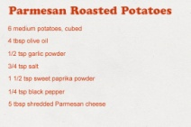

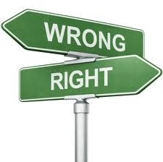


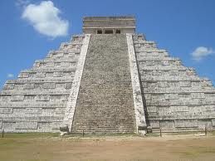
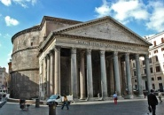
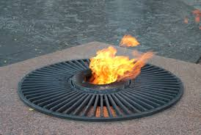

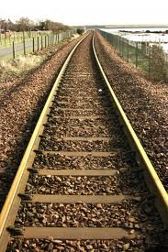
Natura dei problemi
I problemi possono variare in quanto a STRUTTURA
Ben strutturato
Struttura
Mal strutturato
PROBLEMA BEN STRUTTURATO
Un problema è ben strutturato quando:
si possiede tutta la conoscenza necessaria
È aperto ad una sola interpretazione
Si esaurisce in una sola materia/disciplina
Non cambia nel tempo (stabile)
Ha un solo percorso che porta alla soluzione

Slide 9


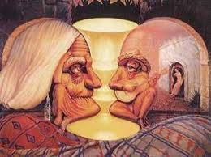
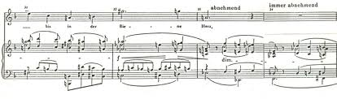


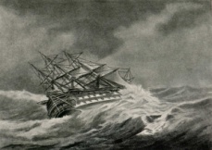
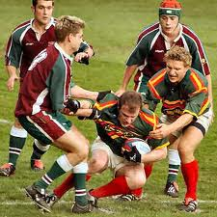
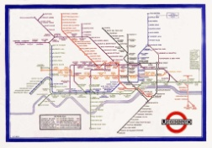

Natura dei problemi
I problemi possono variare in quanto a STRUTTURA
Ben strutturato
Strutturatezza
Mal strutturato
PROBLEMA MAL STRUTTURATO
Un problema è mal strutturato quando:
Ha molte aree sconosciute
(b) E’ aperto a molte possibili interpretazioni
(c) Coinvolge un gran numero di materie/discipline
(d) E’ molto dinamico nel tempo (instabile)
(e) La soluzione è raggiungibile attraverso un gran numero di percorsi differenti

Slide 10
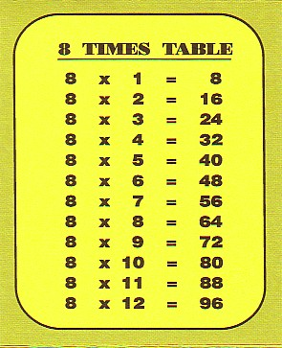
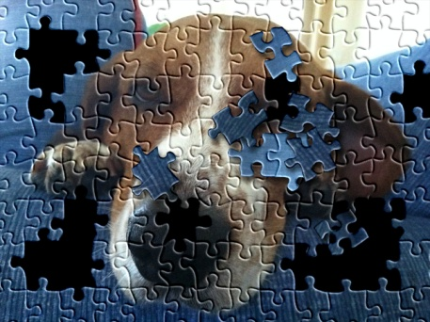
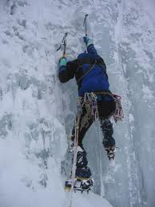
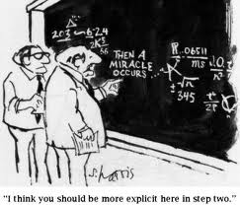
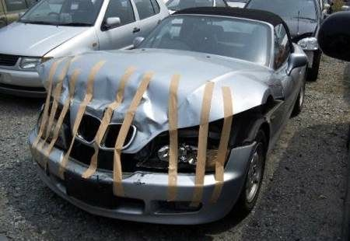
Natura dei problemi
I problemi possono variare per la quantità di fattori conosciuti o non conosciuti che li caratterizzano
Aree di conoscenza/non conoscenza
Tutto è conosciuto
Molti fattori sconosciuti

Slide 11


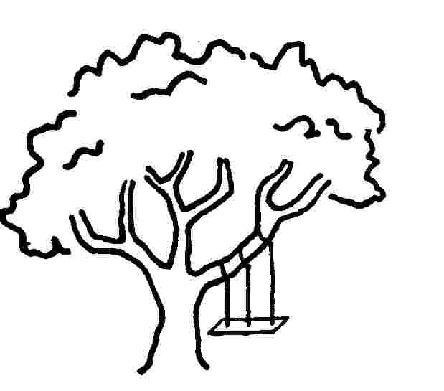




Natura dei problemi
I problemi possono variare per la quantità delle interpretazioni che possono avere
Una interpretazione
Interpretazioni
Interpretazioni multiple
Maintenance
Management
How they Interpreted the Swing
Marketing
Manufacturing
Engineering
Customer

Slide 12


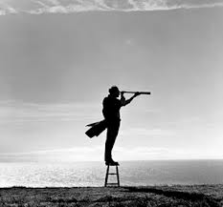
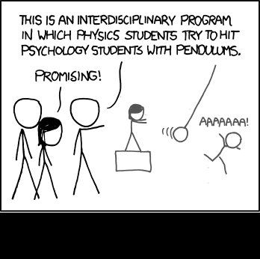
Natura dei problemi
I problemi possono variare per il numero delle materie/discipline coinvolte
Una materia
Interdisciplinarità
Materie multiple

Slide 13
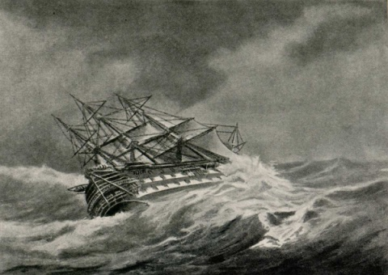
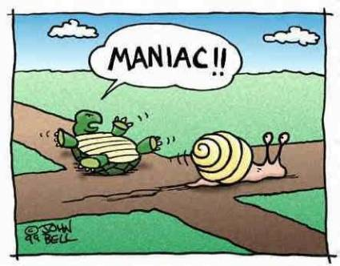
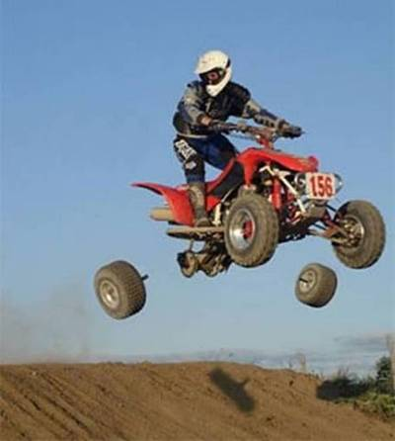
Natura dei problemi
I problemi possono variare nella quantità di dinamicità/stabilità nel corso del tempo
Stabile
Dinamicità
Instabile

Slide 14
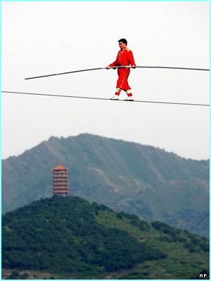
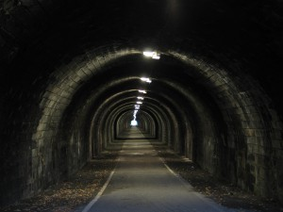


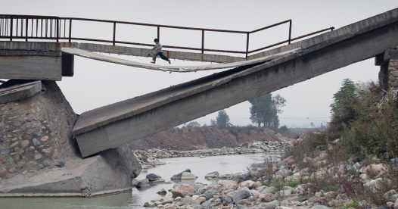
Natura dei problemi
I problemi variano in relazione al numero di percorsi che portano alla soluzione
Singolo percorso
Numero di percorsi che portano alla soluzione
Percorsi multipli

Slide 15
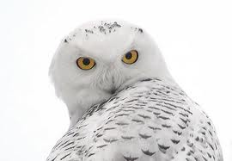
Natura dei problemi – Ben strutturato / Mal strutturato
Citazioni
CIO’ CHE E’ SCONOSCIUTO: Preparatevi all’ignoto studiando come altri in passato hanno fatto fronte a ciò che è imprevisto.
George S. Patton
INTERPRETAZIONE: ognuno, in un sistema complesso, ha una interpretazione leggermente diversa. Più interpretazioni raccogliamo più facile diventa raggiungere un senso di totalità.
Margaret J. Wheatley
DINAMISMO: una società libera non è luogo calmo e senza eventi – questa è il tipo di società morta e statica che cercano di creare le dittature. Una società libera è dinamica, rumorosa, piena di turbolenze e disaccordi radicali.
Salman Rushdie
SENTIERI MULTIPLI: il futuro non è un luogo verso il quale andiamo bensì un luogo che stiamo creando. I sentieri non devono essere trovati ma creati e quasta attività cambia sia coloro che la fanno sia la destinazione.
John Schaar
INTERDISCIPLINARITA’: quando diverse persone provenienti da diverse discpline combinano le loro competenze e i loro modi di pensare e considerare i problemi alla ricerca di nuove soluzioni, allora quanta conoscenza in più, quante nuove applicazioni ed idee ! ...Se solo riuscissimo a fare questo e a promuovere la crescita collettiva inei campi più diversi nei quali siamo coinvolti, credo che ci divertiremmo di più e che saremmo anche più produttivi.
Eric Roberts

Slide 16

POESIA relativa ai molti sentieri che conducono alla soluzione
Le vie sempre avanti vanno
Le vie sempre avanti vanno,
Su monti e sotto alberi,
Per grotte dove mai il sole splende,
Per correnti che mai incontrano il mare;
Su nevi sparse dall’inverno,
E tra i felici fiori di giugno,
Su prati e rocce,
E sui monti della luna.
Le vie sempre avanti vanno,
Sotto nuovole sotto le stelle.
E tuttavia i piedi che le hanno percorse
Alla fine tornano alla casa lontana.
Gli occhi che hanno visto fuoco e spade,
E orrori negli antri di roccia
Guardano alla fine sui verdi prati,
E alberi e colli che da sempre conoscono.
La via sempre avanti va
Giù per la porta dalla quale è partita.
Ora che la strada è andata molto avanti devo seguirla, se riesco,
Perseguendola con piedi alacri
Finché incontra una via più ampia,
Dove molti erranti e molti percorsi si incontrano.
La via sempre avanti va
Giù per la porta dalla quale è partita.
Ora che la strada è andata molto avanti devo seguirla, se riesco,
Perseguendola con piedi stanchi
Finché si unisce ad una via più ampia,
Dove molti erranti e molti percorsi si incontrano.
E verso dove? Dir non so.
La via sempre avanti va
Giù per la porta dalla quale è partita.
Ora che la strada è andata molto avanti
Lasciamo che altri la seguano, se sono capaci!
Lasciamo che inizino un nuovo viaggio
mentre io alla fine, coi piedi stanchi, tornerò verso la locanda illuminata,
Per trovare il riposo serale e il sonno”
J.R.R. Tolkien (The Lord of the Rings)

Slide 17
Natura dei problemi
Strumento per la valutazione della STRUTTURA di un problema

Slide 18
Grado di strutturazione di un problema – Ben strutturato/Mal strutturato
Tutto conosciuto
Trasparenza
Molto di sconosciuto
1 | 2 | 3 | 4 | 5 | 6 | 7 | 8 | 9 | 10
Singola interpretazione
Eterogeneità delle Interpretazioni
Molte interpretazioni
1 | 2 | 3 | 4 | 5 | 6 | 7 | 8 | 9 | 10
Singola materia
Interdisciplinarità
Molte materie
1 | 2 | 3 | 4 | 5 | 6 | 7 | 8 | 9 | 10
Stabile
Dinamicità
Molto dinamico
1 | 2 | 3 | 4 | 5 | 6 | 7 | 8 | 9 | 10
Unico Percorso verso la soluzione
Soluzioni alternative concorrenti
Molti percorsi verso la soluzione
1 | 2 | 3 | 4 | 5 | 6 | 7 | 8 | 9 | 10
Totale:
Ben strutturato
Struttura del Problema = Totale / 5
Mal strutturato
1 | 2 | 3 | 4 | 5 | 6 | 7 | 8 | 9 | 10

Slide 19
Breve questionario
Come valuti l’utilità dei seguenti elementi per il tuo apprendimento?
 | Molto basso | Basso | Moderato | alto | Molto alto
Definizione
Citazioni
Divertimento
Poesia
Strumento di valutazione
Quali altri elementi vorresti avere nel micro-modulo?

Slide 20
Credits
Sviluppato da
Alfonso Molina
Fonti
Lavori vari di David Jonassen
Citazioni varie da siti web
Vari siti web di poesia
Vari siti web con immagini connessi al concetto di problema

